Slide 1
Extraction de motifs
Evaluation de motifs
Post-traitement de motifs
Subdue :
Beam Search
Ratio de Compression
Agrégation
Le Moteur P-GraCE

Slide 2
Extraction de motifs
Evaluation de motifs
Post-traitement de motifs
Subdue :
Beam Search
Ratio de Compression
Agrégation
VoG:
Méthode de clustering
Le principe du MDL
Heuristique de sélection
Le Moteur P-GraCE

Slide 3
Extraction de motifs
Evaluation de motifs
Post-traitement de motifs
Subdue :
Beam Search
Ratio de Compression
Agrégation
VoG:
Méthode de clustering
Le principe du MDL
Heuristique de sélection
GCUPM :
Parcours de la matrice d’adjacence
Le Moteur P-GraCE

Slide 4
Extraction de motifs
Evaluation de motifs
Post-traitement de motifs
Subdue :
Beam Search
Ratio de Compression
Agrégation
VoG:
Méthode de clustering
Le principe du MDL
Heuristique de sélection
GCUPM :
Parcours de la matrice d’adjacence
DSM:
MinHashing
Gain en nombre d’arêtes
Encodage
Le Moteur P-GraCE

Slide 5
Extraction de motifs
Evaluation de motifs
Post-traitement de motifs
Subdue :
Beam Search
Ratio de Compression
Agrégation
DSM:
MinHashing
Gain en nombre d’arêtes
Encodage
VoG:
Méthode de clustering
Le principe du MDL
Heuristique de sélection
Le Moteur P-GraCE

Slide 6
Extraction de motifs
Evaluation de motifs
Post-traitement de motifs
Subdue :
Beam Search
Ratio de Compression
Agrégation
DSM:
MinHashing
Gain en nombre d’arêtes
Encodage
VoG:
Méthode de clustering
Le principe du MDL
Heuristique de sélection
Le Moteur P-GraCE

Slide 7
Les méthodes de compression de graphes
Basées sur l’ordre des nœuds
Basées sur l’agrégation
Basées sur l’étiquetage des nœuds
Basées sur l’extraction de motifs
Basées sur les arbres k2-trees
Basées sur l’agrégation des motifs
Basées vocabulaire
En utilisant la linéarisation du graphe
En utilisant le principe de similarité et de localité des graphes
Par le principe de la description minimale MDL
Par similarité des attributs
Agrégation des liens des motifs
Agrégation des nœuds des motifs
En utilisant des méthodes de clustering
En utilisant les propriétés de la matrice d’adjacence
En utilisant des méthodes de clustering
En utilisant des règles de grammaire

Slide 8
Les méthodes de compression de graphes
Basées sur l’ordre des nœuds
Basées sur l’agrégation
Basées sur l’étiquetage des nœuds
Basées sur l’extraction de motifs
Basées sur les arbres k2-trees
Basées sur l’agrégation des motifs
Basées vocabulaire
En utilisant la linéarisation du graphe
En utilisant le principe de similarité et de localité des graphes
Par le principe de la description minimale MDL
Par similarité des attributs
Agrégation des liens des motifs
Agrégation des nœuds des motifs
En utilisant des méthodes de clustering
En utilisant les propriétés de la matrice d’adjacence
En utilisant des méthodes de clustering
En utilisant des règles de grammaire

Slide 9
Les méthodes de compression de graphes
Basées sur l’ordre des nœuds
Basées sur l’agrégation
Basées sur l’étiquetage des nœuds
Basées sur l’extraction de motifs
Basées sur les arbres k2-trees
Basées sur l’agrégation des motifs
Basées vocabulaire
En utilisant la linéarisation du graphe
En utilisant le principe de similarité et de localité des graphes
Par le principe de la description minimale MDL
Par similarité des attributs
Agrégation des liens des motifs
Agrégation des nœuds des motifs
En utilisant des méthodes de clustering
En utilisant les propriétés de la matrice d’adjacence
En utilisant des méthodes de clustering
En utilisant des règles de grammaire

Slide 10
Les méthodes de compression de graphes
Basées sur l’ordre des nœuds
Basées sur l’agrégation
Basées sur l’étiquetage des nœuds
Basées sur l’extraction de motifs
Basées sur les arbres k2-trees
Basées sur l’agrégation des motifs
Basées vocabulaire
En utilisant la linéarisation du graphe
En utilisant le principe de similarité et de localité des graphes
Par le principe de la description minimale MDL
Par similarité des attributs
Agrégation des liens des motifs
Agrégation des nœuds des motifs
En utilisant des méthodes de clustering
En utilisant les propriétés de la matrice d’adjacence
En utilisant des méthodes de clustering
En utilisant des règles de grammaire

Slide 11
Les méthodes de compression de graphes
Basées sur l’ordre des nœuds
Basées sur l’agrégation
Basées sur l’étiquetage des nœuds
Basées sur l’extraction de motifs
Basées sur les arbres k2-trees
Basées sur l’agrégation des motifs
Basées vocabulaire
En utilisant la linéarisation du graphe
En utilisant le principe de similarité et de localité des graphes
Par le principe de la description minimale MDL
Par similarité des attributs
Agrégation des liens des motifs
Agrégation des nœuds des motifs
En utilisant des méthodes de clustering
En utilisant les propriétés de la matrice d’adjacence
En utilisant des méthodes de clustering
En utilisant des règles de grammaire

Slide 12
Les méthodes de compression de graphes
Basées sur l’ordre des nœuds
Basées sur l’agrégation
Basées sur l’étiquetage des nœuds
Basées sur l’extraction de motifs
Basées sur les arbres k2-trees
Basées sur l’agrégation des motifs
Basées vocabulaire
En utilisant la linéarisation du graphe
En utilisant le principe de similarité et de localité des graphes
Par le principe de la description minimale MDL
Par similarité des attributs
Agrégation des liens des motifs
Agrégation des nœuds des motifs
En utilisant des méthodes de clustering
En utilisant les propriétés de la matrice d’adjacence
En utilisant des méthodes de clustering
En utilisant des règles de grammaire

Slide 13
Les méthodes de compression de graphes
Basées sur l’ordre des nœuds
Basées sur l’agrégation
Basées sur l’étiquetage des nœuds
Basées sur l’extraction de motifs
Basées sur les arbres k2-trees
Basées sur l’agrégation des motifs
Basées vocabulaire
En utilisant la linéarisation du graphe
En utilisant le principe de similarité et de localité des graphes
Par le principe de la description minimale MDL
Par similarité des attributs
Agrégation des liens des motifs
Agrégation des nœuds des motifs
En utilisant des méthodes de clustering
En utilisant les propriétés de la matrice d’adjacence
En utilisant des méthodes de clustering
En utilisant des règles de grammaire

Slide 14
1 | 2 | 3 | 4 | 5 | 6
1 | 2 | 3 | 4 | 5 | 6 | 7 | 8
1
2
3
4
5
6
0 | 1 | 0 | 0 | 0 | 0
1 | 1 | 1 | 1 | 0 | 0
1 | 0 | 1 | 1 | 0 | 1
0 | 0 | 0 | 0 | 1 | 0
1 | 0 | 1 | 1 | 0 | 1
0 | 0 | 1 | 0 | 0 | 0
1
2
3
4
5
6
7
8
0 | 1 | 0 | 0 | 0 | 0 | 0 | 0
1 | 1 | 1 | 1 | 0 | 0 | 0 | 0
1 | 0 | 1 | 1 | 0 | 1 | 0 | 0
0 | 0 | 0 | 0 | 1 | 0 | 0 | 0
1 | 0 | 1 | 1 | 0 | 1 | 0 | 0
0 | 0 | 1 | 0 | 0 | 0 | 0 | 0
0 | 0 | 0 | 0 | 0 | 0 | 0 | 0
0 | 0 | 0 | 0 | 0 | 0 | 0 | 0

Slide 15
1 | 2 | 3 | 4 | 5 | 6 | 7 | 8
1
2
3
4
5
6
7
8
0 | 1 | 0 | 0 | 0 | 0 | 0 | 0
1 | 1 | 1 | 1 | 0 | 0 | 0 | 0
1 | 0 | 1 | 1 | 0 | 1 | 0 | 0
0 | 0 | 0 | 0 | 1 | 0 | 0 | 0
1 | 0 | 1 | 1 | 0 | 1 | 0 | 0
0 | 0 | 1 | 0 | 0 | 0 | 0 | 0
0 | 0 | 0 | 0 | 0 | 0 | 0 | 0
0 | 0 | 0 | 0 | 0 | 0 | 0 | 0
1

Slide 16
1 | 2 | 3 | 4 | 5 | 6 | 7 | 8
1
2
3
4
5
6
7
8
0 | 1 | 0 | 0 | 0 | 0 | 0 | 0
1 | 1 | 1 | 1 | 0 | 0 | 0 | 0
1 | 0 | 1 | 1 | 0 | 1 | 0 | 0
0 | 0 | 0 | 0 | 1 | 0 | 0 | 0
1 | 0 | 1 | 1 | 0 | 1 | 0 | 0
0 | 0 | 1 | 0 | 0 | 0 | 0 | 0
0 | 0 | 0 | 0 | 0 | 0 | 0 | 0
0 | 0 | 0 | 0 | 0 | 0 | 0 | 0
1
1

Slide 17
1 | 2 | 3 | 4 | 5 | 6 | 7 | 8
1
2
3
4
5
6
7
8
0 | 1 | 0 | 0 | 0 | 0 | 0 | 0
1 | 1 | 1 | 1 | 0 | 0 | 0 | 0
1 | 0 | 1 | 1 | 0 | 1 | 0 | 0
0 | 0 | 0 | 0 | 1 | 0 | 0 | 0
1 | 0 | 1 | 1 | 0 | 1 | 0 | 0
0 | 0 | 1 | 0 | 0 | 0 | 0 | 0
0 | 0 | 0 | 0 | 0 | 0 | 0 | 0
0 | 0 | 0 | 0 | 0 | 0 | 0 | 0
1
1
0

Slide 18
1 | 2 | 3 | 4 | 5 | 6 | 7 | 8
1
2
3
4
5
6
7
8
0 | 1 | 0 | 0 | 0 | 0 | 0 | 0
1 | 1 | 1 | 1 | 0 | 0 | 0 | 0
1 | 0 | 1 | 1 | 0 | 1 | 0 | 0
0 | 0 | 0 | 0 | 1 | 0 | 0 | 0
1 | 0 | 1 | 1 | 0 | 1 | 0 | 0
0 | 0 | 1 | 0 | 0 | 0 | 0 | 0
0 | 0 | 0 | 0 | 0 | 0 | 0 | 0
0 | 0 | 0 | 0 | 0 | 0 | 0 | 0
1
1
01

Slide 19
1 | 2 | 3 | 4 | 5 | 6 | 7 | 8
1
2
3
4
5
6
7
8
0 | 1 | 0 | 0 | 0 | 0 | 0 | 0
1 | 1 | 1 | 1 | 0 | 0 | 0 | 0
1 | 0 | 1 | 1 | 0 | 1 | 0 | 0
0 | 0 | 0 | 0 | 1 | 0 | 0 | 0
1 | 0 | 1 | 1 | 0 | 1 | 0 | 0
0 | 0 | 1 | 0 | 0 | 0 | 0 | 0
0 | 0 | 0 | 0 | 0 | 0 | 0 | 0
0 | 0 | 0 | 0 | 0 | 0 | 0 | 0
1
1
011

Slide 20
1 | 2 | 3 | 4 | 5 | 6 | 7 | 8
1
2
3
4
5
6
7
8
0 | 1 | 0 | 0 | 0 | 0 | 0 | 0
1 | 1 | 1 | 1 | 0 | 0 | 0 | 0
1 | 0 | 1 | 1 | 0 | 1 | 0 | 0
0 | 0 | 0 | 0 | 1 | 0 | 0 | 0
1 | 0 | 1 | 1 | 0 | 1 | 0 | 0
0 | 0 | 1 | 0 | 0 | 0 | 0 | 0
0 | 0 | 0 | 0 | 0 | 0 | 0 | 0
0 | 0 | 0 | 0 | 0 | 0 | 0 | 0
1
1
0111

Slide 21
1 | 2 | 3 | 4 | 5 | 6 | 7 | 8
1
2
3
4
5
6
7
8
0 | 1 | 0 | 0 | 0 | 0 | 0 | 0
1 | 1 | 1 | 1 | 0 | 0 | 0 | 0
1 | 0 | 1 | 1 | 0 | 1 | 0 | 0
0 | 0 | 0 | 0 | 1 | 0 | 0 | 0
1 | 0 | 1 | 1 | 0 | 1 | 0 | 0
0 | 0 | 1 | 0 | 0 | 0 | 0 | 0
0 | 0 | 0 | 0 | 0 | 0 | 0 | 0
0 | 0 | 0 | 0 | 0 | 0 | 0 | 0
1 | 1 | 1 | 1
1 | 1 | 1 | 1
0 | 0 | 1 | 0
1 | 1 | 0 | 0
1 | 0 | 0 | 0
0111
0011
1000
1100
0110
1000
1110
0100

Slide 22
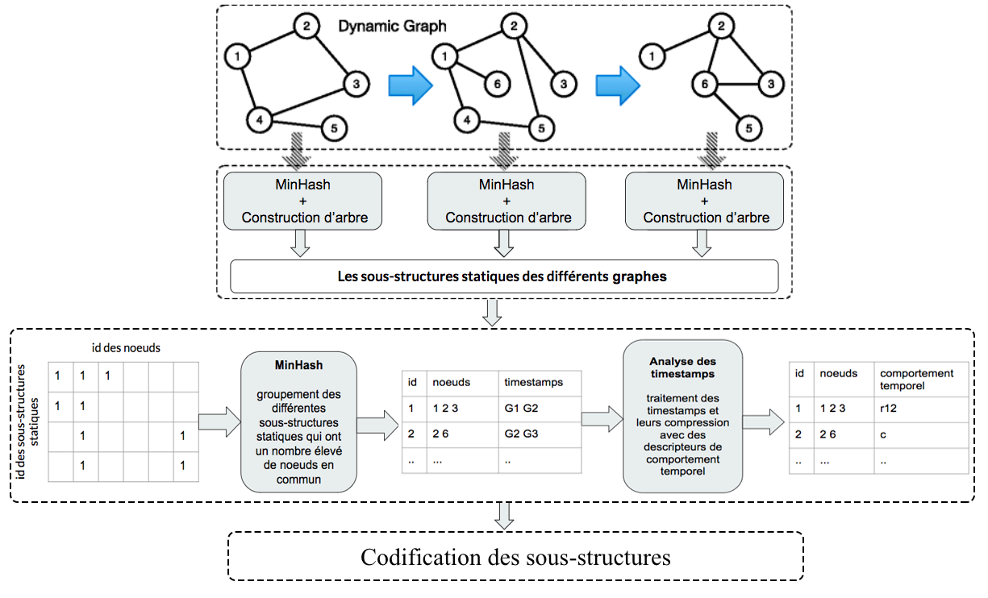

Slide 28
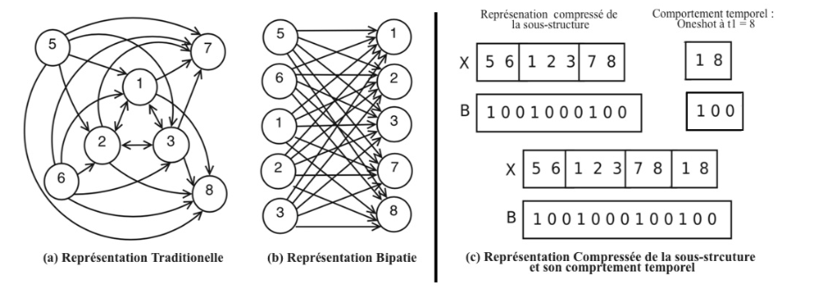
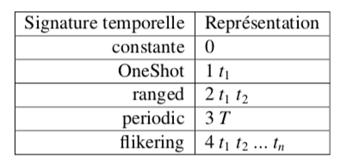

Slide 29
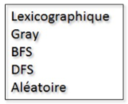
1 | 2 | 3 | 4 | 5 | 6 | 7 | 8
1 | 2 | 3 | 4 | 5 | 6 | 7 | 8
1
2
3
4
5
6
7
8
1
2
3
4
5
6
7
8

